Slide 1
муниципальное общеобразовательное учреждение «Средняя школа №2»
«Школьный медиацентр как средство развития коммуникативных и творческих способностей учащихся и подготовка к будущему профессиональному самоопределению»

Slide 2
Медиацентр - это возможность
максимального раскрытия творческого потенциала ученика, проявление себя, возможность попробовать себя в различных видах деятельности – от гуманитарной до технической.
И конечно же, показать публично результаты своей работы

Slide 3
Цель создания школьного медиацентра
создание единого информационного пространства школы

Slide 4
Основные задачи школьного медиацентра
развитие информационной культуры учащихся,
формирование навыков общения и сотрудничества,
поддержка творческой самореализации обучающихся и популяризация школы в медиапространстве
ориентирование на выбор будущей профессии содействие развитию детской журналистики, теле и радиокоммуникаций в учреждении, издательских возможностей;
использование и внедрение современных технологий в воспитательный процесс учреждения и в предметы гуманитарной направленности
участие в конкурсах и мероприятиях медианаправленности

Slide 5
Школа и медиаобразование:
где точка встречи?
Для начала определимся с основными функциями школьного медиацентра
Ежедневно пополнять сайт школы новостями, рассказывать о прошедших и планирующихся мероприятиях?
Нет.
С помощью медиаинструментов обучать ребят работе с информацией, просвещать и формировать их личность?
Да!

Slide 6
Школа и медиаобразование:
где точка встречи?
Школьный медиацентр не готовит будущих журналистов, операторов или фотографов, но именно здесь происходит знакомство с профессиями медиасферы.
Подготовка публикаций, сюжетов, видеорепортажей становится поводом для знакомства с фактами и явлениями окружающей среды.
Применение мультимедийных технологий позволяет школьникам получать навыки работы с информацией, прокачивать мышление и развивать медиаграмотность.
А работа в команде помогает развить чувство ответственности и другие личностные качества.

Slide 7
Школьный медиацентр: распределяем роли
Для детей школьный медиацентр — пространство развития социальных навыков, раскрытия творческого потенциала и развития критического мышления. Для педагогов — возможность расти профессионально.
Для всех вместе — это система, где каждый играет свою роль.
Участники — все, кто хочет совершенствовать медиаграмотность.
Участники становятся «сотрудниками» медиацентра с определенными ролями и обязанностями.
В идеале школьный медиацентр должен располагать помещениями для видео- и звукозаписи, фото-, видео- и светотехникой, компьютерным оборудованием, монтажным столом, экраном (телевизором) для просмотра отснятого материала.

Slide 8
Миссия, стратегия и траектория развития — три кита, на которых стоит работа каждого успешного медиацентра
Шаг 1. Формулируем миссию
Сформулировать миссию важно в самом начале, чтобы все участники школьного медиацентра понимали, для чего он существует.
Как вариант:
Миссия медиацентра — научить школьников грамотно пользоваться медиасредой, понимать её законы и извлекать из этого пользу для себя.
Шаг 2. Разрабатываем стратегию
Стратегия — это долгосрочный план, который поможет поступательно двигаться к намеченной цели. Разрабатывая стратегию, необходимо определить смысловое поле медиацентра, задав себе вопросы:
«Откуда мы?» — ваш опыт и традиции;
«Кто мы?» — какова ключевая идея и в чем ваш потенциал;
«Как мир узнает о нас?» — ценности, принципы и система их распространения;
«Куда и зачем идем?» — уровень ориентира в будущем.

Slide 9
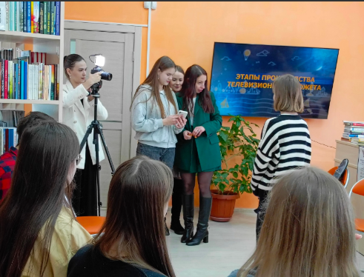
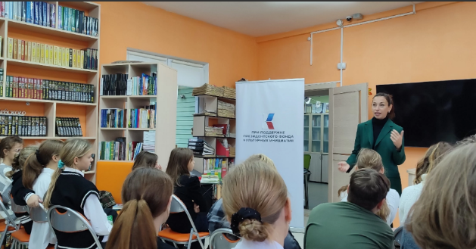
Социальные партнёры
Мастер-классы по созданию фото и видеорепортажа

Slide 10
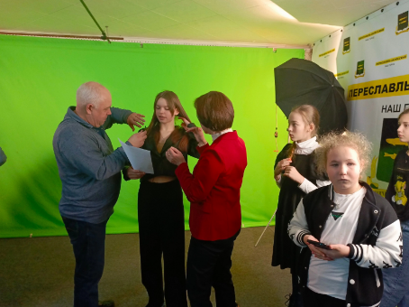
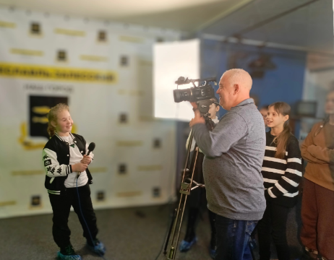
Социальные партнёры
Экскурсии на телеканал и профессиональные пробы
Телеведущий
Оператор
монтажёр

Slide 11
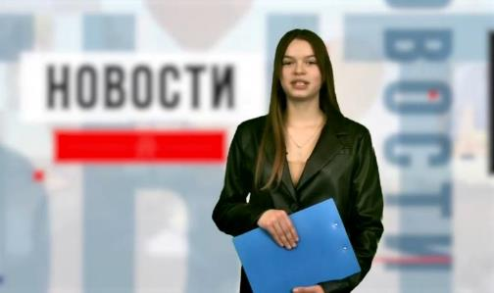
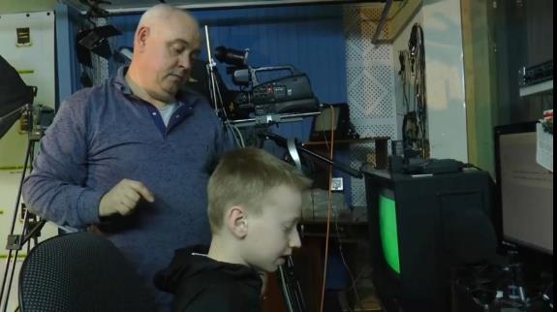
Социальные партнёры
Профессиональные пробы

Slide 12
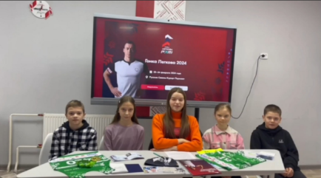
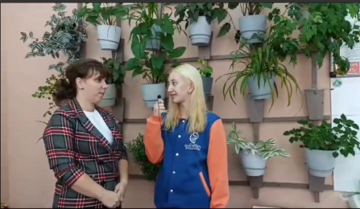
Первые шаги
Небольшой банк видеосюжетов
Репортаж
«Встреча с участниками юбилейной гонки Олимпийского чемпиона Александра Легкова»
Репортаж
«Интервью в честь профессионального праздника»

Slide 13
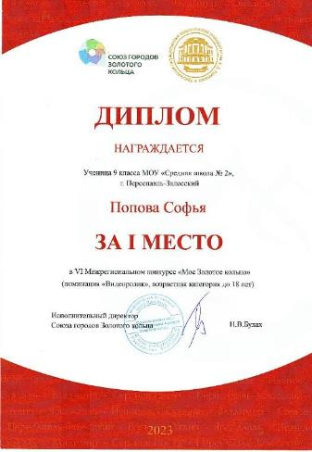
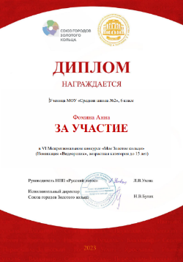
Первые шаги
Победители и призёры конкурсов видеороликов
Областной конкурс видеороликов «Моё золотое кольцо»

Slide 14
Первые шаги
Областной конкурс видеороликов
«Культура для школьников»

Slide 15
Первые шаги
Победители и призёры конкурсов видеороликов
Всероссийская акция /конкурс видеороликов
«Наши семейные традиции»

Slide 16
Первые шаги
Победители и призёры конкурсов видеороликов
Муниципальный этап Всероссийского конкурса видеороликов
«Физкультура и спорт – альтернатива пагубным привычкам»

Slide 17
Первые шаги
Победители и призёры конкурсов видеороликов
Муниципальный конкурс видеороликов
«Здоровый образ жизни»

Slide 18
Первые шаги
Победители и призёры конкурсов видеороликов

Slide 19
Ознакомиться с нашим шаблоном можно по адресу: https://prtv.su/11511

Slide 20
Структура деятельности школьного медиацентра
(работа в творческих группах)

Slide 21
СПАСИБО ЗА ВНИМАНИЕ!!!

